Slide 1
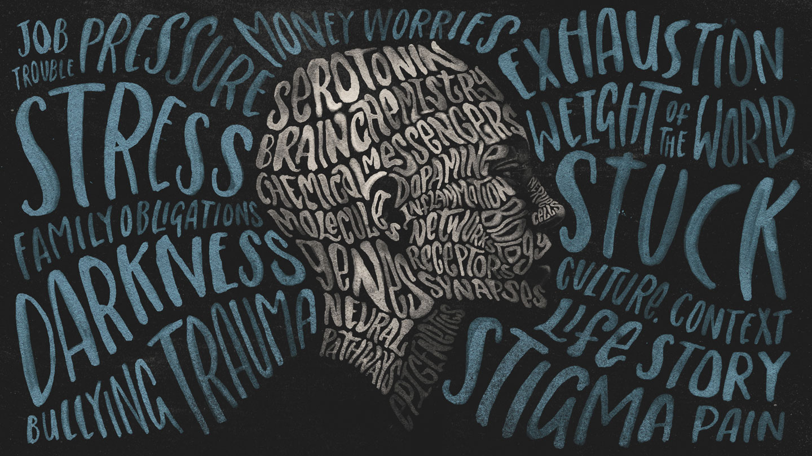
How To Help Family Members with Depression
By
Syed Anwar Iqbal P.Eng.

Slide 3
ذہنی دباؤ
Depression is a common but serious mood disorder. It causes severe symptoms that affect how a person feels, thinks, and handles daily activities, such as sleeping, eating, or working.
Depression ذہنی دباؤ
is a common mental disorder.
Globally, an estimated 5% of adults suffer from depression.
More women are affected by depression than men.
Depression can lead to suicide.
There is effective treatment for mild, moderate and severe depression.

Slide 4
Robin Williams
Neal Casal rose to prominence as lead guitar
A great American comedian and actor
Kelly was an American professional racing cyclist

Slide 5
Supporting a depressed family member while they live with you is difficult but vital. Here are some ways to help them.
خاندان کے کسی ایسے فرد کی مدد کرنا جو آپ کے ساتھ رہتے ہوئے افسردگی یعنی ڈپریشن سے نمٹ رہا ہو
۔اس بیماری سے باہرنکلنا مشکل ہو سکتا ہے، لیکن اس سےنمٹنےکی مدد کرنا ان کی فلاح وبہبود کے لیے ناقابل یقین حد تک اہم ہے۔ یہاں کچھ اقدامات ہیں جو آپ ان کو تعاون فراہم کرنے کے لیے اٹھا سکتے ہیں۔

Slide 6
Educate Yourself About Depression:
Understand symptoms, treatment choices, and impact on individuals. You can empathize and support by understanding the condition.
ڈپریشن کے بارے میں خود کو تعلیم دیں
ڈپریشن، اس کی علامات، علاج کے اختیارات، اور یہ افراد پر کیسے اثر انداز ہوتا ہے کے بارے میں جانیں
حالت کو سمجھنے سے آپ کو ہمدردی پیدا کرنے اور مناسب مدد فرا کرنے میں مدد ملے گی

Slide 7
Encourage Professional Help: Encourage your family member to see a therapist, counselor, or psychiatrist. Help them identify a professional and arrange appointments.
پروفیشنل مدد کی حوصلہ افزائی کریں:
اپنے خاندان کے رکن کو دماغی صحت کے پروفیشنل جیسے کہ معالج، مشیر، یا ماہر نفسیات سے مدد لینے کی تجویزدیں اورانکی حوصلہ افزائی کریں کہ وہ پروفیشنل کے پاس جائیں۔
انہیں مناسب پیشہ پروفیشنل تلاش کرنے میں مدد کرنے کی پیشکش کریں اور ملاقاتوں کا شیڈول بنائیں۔

Slide 8
Provide emotional support:
Assure your family member you care about their well-being. Express love, encouragement, and reassurance often.
جذباتی مدد فراہم کریں:
اپنے خاندان کے رکن کو یقین دلائیں کہ آپ ان کی خیریت کا خیال رکھتے ہیں۔
اکثر محبت، حوصلہ افزائی اور یقین دہانی کا اظہار کریں۔

Slide 9
Maintain a routine: Help establish and keep up a daily sleep, eating, and activity routine. An organized routine can provide stability and predictability.
ایک طرز عمل کو برقرار رکھیں:
روزانہ کی نیند، کھانے اوردوسری سرگرمیوں کے معمول قائم کرنے اور اسے برقرار رکھنے میں مدد کریں۔
ایک منظم معمولمریض میں استحکام اوربہتری کی پیشین گوئی فراہم کر سکتا ہے۔

Slide 10
Encourage Physical Activity: Walk, exercise, or do yoga together. Physical activity reduces stress and improves mood.
جسمانی سرگرمی کی حوصلہ افزائی کریں: ایک ساتھ چلیں، ورزش کریں یا یوگا کریں۔ جسمانی سرگرمی تناؤ کو کم کرتی ہے اور موڈ کو بہتر کرتی ہے۔

Slide 11
Promote Healthy Habits: consume nutritious food, get adequate rest, and avoid alcohol and drugs. A healthy lifestyle improves mental wellness.
صحت مند عادات کو فروغ دیں:
غذائیت سے بھرپور کھانا کھائیں، مناسب آرام کریں، اور الکحل اور منشیات سے پرہیز کریں۔
صحت مند طرز زندگی ذہنی تندرستی کو بہتر بنا تا ہے۔

Slide 12
Help with Practical Tasks:
Provide assistance with household chores, grocery shopping, meal preparation, and other tasks. Depression can make regular tasks seem burdensome, but your aid can help.
عملی کاموں میں مدد:
گھریلو کاموں، گروسری کی خریداری، کھانے کی تیاری، یا دیگر ذمہ داریوں میں مدد کریں۔
ڈپریشن روزمرہ کے کاموں کو بھاری لگ سکتا ہے، اور آپ کی مدد کچھ بوجھ کو کم کر سکتی ہے۔

Slide 13
Respect their boundaries: They may need space, so respect their need for solitude. Discuss their preferences and boundaries.
ان کی حدود کا احترام کریں: انہیں جگہ کی ضرورت ہوسکتی ہے، لہذا ان کی تنہائی کی ضرورت کا احترام کریں۔ ان کی ترجیحات اور حدود پر تبادلہ خیال کریں۔

Slide 14
Stay Patient and Understanding: Depression treatment takes time and may involve ups and downs. Providing continuing help requires patience and understanding.
صبر کریں اور سمجھیں: ڈپریشن کے علاج میں وقت لگتا ہے اور اس میں اتار چڑھاؤ شامل ہو سکتے ہیں۔ مسلسل مدد فراہم کرنے کے لیے صبر اور سمجھ کی ضرورت ہوتی ہے۔

Slide 15
Not Criticizing or Judging: Avoid criticizing their beliefs, feelings, or conduct. Instead, promote positive reinforcement and constructive feedback.
تنقید یا فیصلہ نہ کرنا:
ان کے عقائد، احساسات یا طرز عمل پر تنقید کرنے سے گریز کریں۔
اس کے بجائے، مثبت کمک اور تعمیری آراء کو فروغ دیں۔

Slide 16
Promote Socialization: Encourage them to keep friends and family. Social relationships can minimize isolation and provide emotional support.
سماجی ک کو تعلقات فروغ دیں: ان کی حوصلہ افزائی کریں کہ وہ دوستوں اور خاندان والوں کو رکھیں۔
سماجی تعلقات تنہائی کو کم کر سکتے ہیں اور جذباتی مدد فراہم کر سکتے ہیں۔

Slide 17
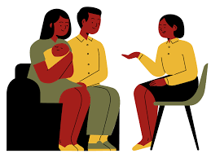
Consider Family Therapy: If appropriate, try family therapy. Family therapy helps fix problems and increase communication.
فیملی تھراپی پر غور کریں:
اگر مناسب ہو تو فیملی تھراپی آزمائیں۔ فیملی تھراپی مسائل کو حل کرنے اور مواصلات کو بڑھانے میں مدد کرتی ہے۔

Slide 18
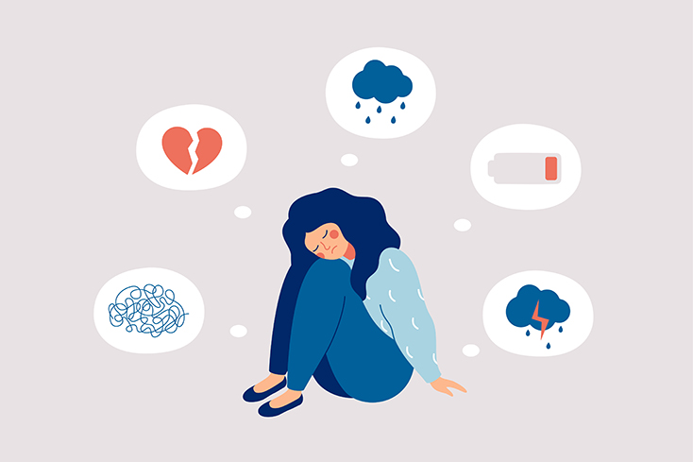
Watch for Warnings: Watch for sadness or suicidal thoughts worsening. For their safety, seek expert aid immediately.
انتاہی خطرات کے لیے دھیان دیں:
اداسی یا خودکشی کے خیالات خراب ہونے پر نگاہ رکھیں۔ ان کی حفاظت کے لیے، فوری طور پر ماہر کی مدد حاصل کریں۔

Slide 19
Worsening sadness or suicidal thoughts are warning signs. For their safety, seek professional help immediately.
بدتر اداسی یا خودکشی کے خیالات انتباہی علامات ہیں۔ ان کی حفاظت کے ليے، فوری پورا پر پیشہ ورانہ مدد طلب کریں۔

